Slide 1
ESCENARIO DE RIESGO
IDENTIFICACIÓN DE PROBABLES LOCALIDADES AFECTADAS
PRONÓSTICO DE PRECIPITACIONES 21/11/2017 (10:00 HORAS)

Slide 3
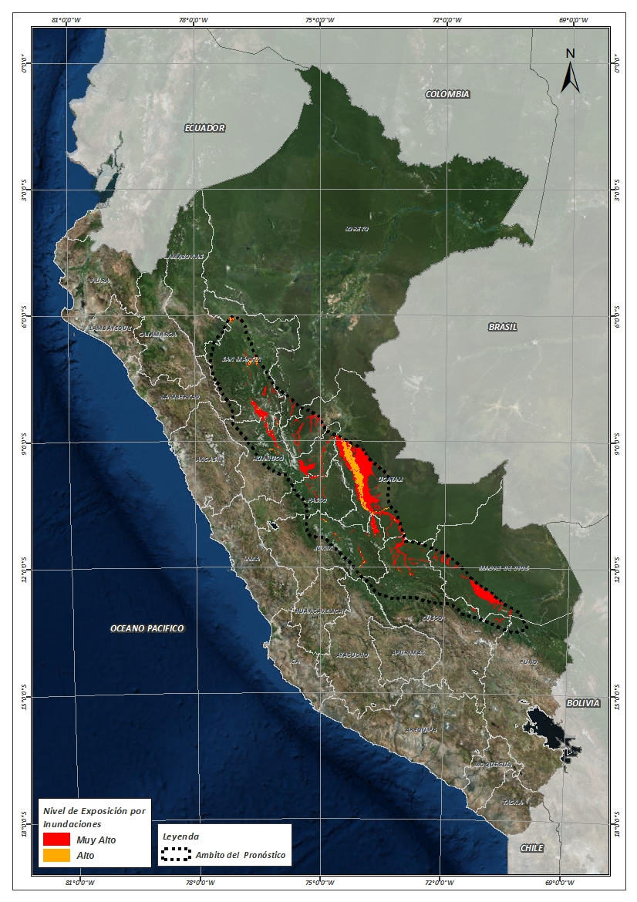
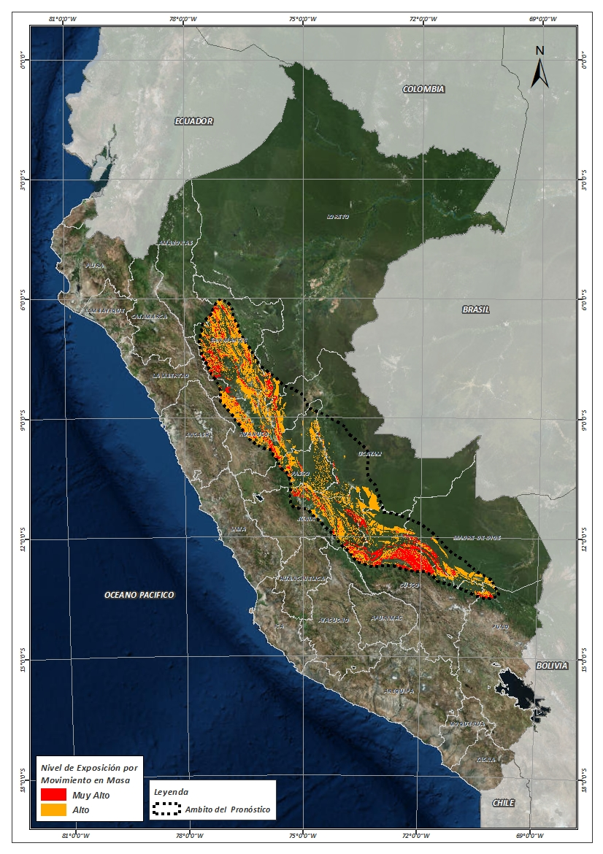
Mapa de exposición alta por INUNDACION Según el Pronóstico de Lluvias (Nivel 03)
Mapa de exposición alta por MOVIMIENTOS EN MASA Según el Pronóstico de Lluvias (Nivel 03)

Slide 4
Distritos expuestos por inundación
DEPARTAMENTOS | CANTIDAD DE DISTRITOS
CUSCO | 5
HUANUCO | 10
JUNIN | 11
MADRE DE DIOS | 3
PASCO | 2
SAN MARTIN | 27
UCAYALI | 8
Total general | 66
Nivel 03

Slide 5
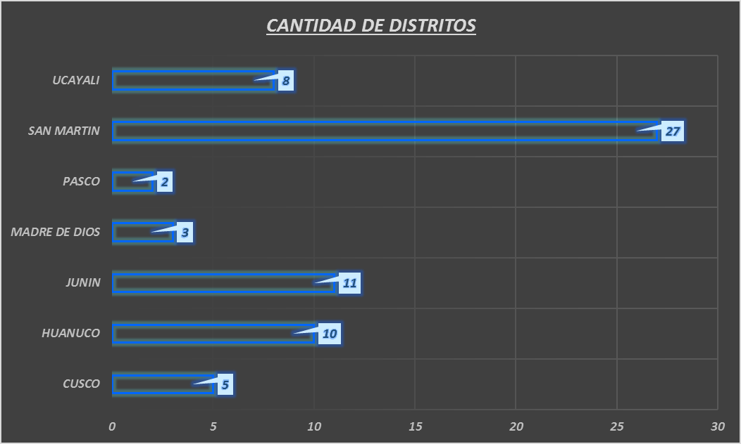
Distritos expuestos por Inundación
66 Distritos

Slide 6
Población expuesta por Inundación
DEPARTAMENTOS | POBLACION TOTAL
CUSCO | 8,325
HUANUCO | 81,451
JUNIN | 100,022
MADRE DE DIOS | 2,012
PASCO | 5,505
SAN MARTIN | 124,579
UCAYALI | 38,534
Total general | 360,428
Nivel 03

Slide 7
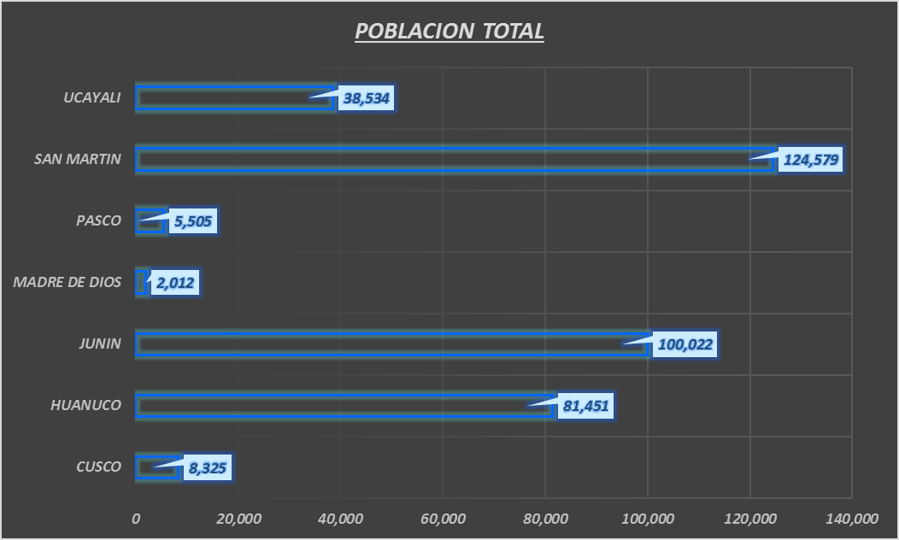
Población expuesta por Inundación
360,428 Total de Pobladores

Slide 8
Distritos expuestos por movimiento en masa
DEPARTAMENTOS | CANTIDAD DE DISTRITOS
AMAZONAS | 3
CUSCO | 9
HUANUCO | 19
JUNIN | 13
LA LIBERTAD | 1
LORETO | 1
MADRE DE DIOS | 4
PASCO | 6
PUNO | 2
SAN MARTIN | 35
UCAYALI | 5
Total general | 98
Nivel 03

Slide 9
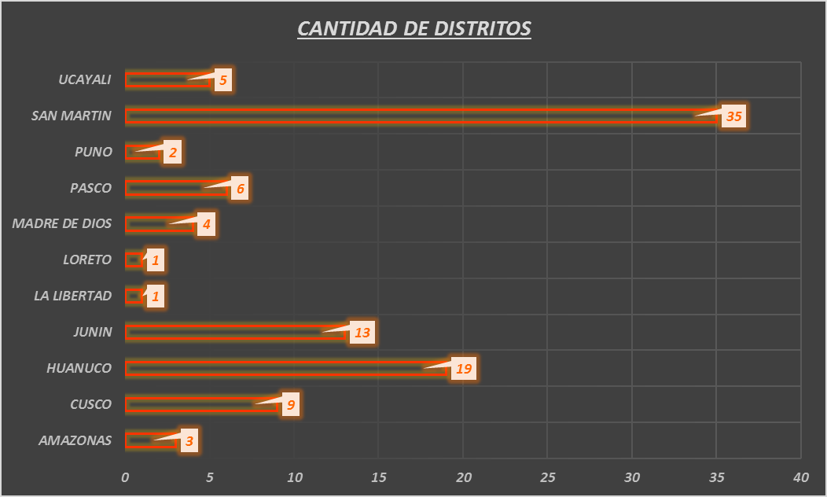
Distritos expuestos por movimiento en masa
98 Distritos

Slide 10
Población expuesta por Movimientos en Masa
DEPARTAMENTOS | POBLACION TOTAL
AMAZONAS | 4,204
CUSCO | 35,316
HUANUCO | 112,220
JUNIN | 139,426
LA LIBERTAD | 0
LORETO | 32
MADRE DE DIOS | 1,183
PASCO | 21,775
PUNO | 1,913
SAN MARTIN | 189,605
UCAYALI | 22,000
Total general | 527,674
Nivel 03

Slide 11
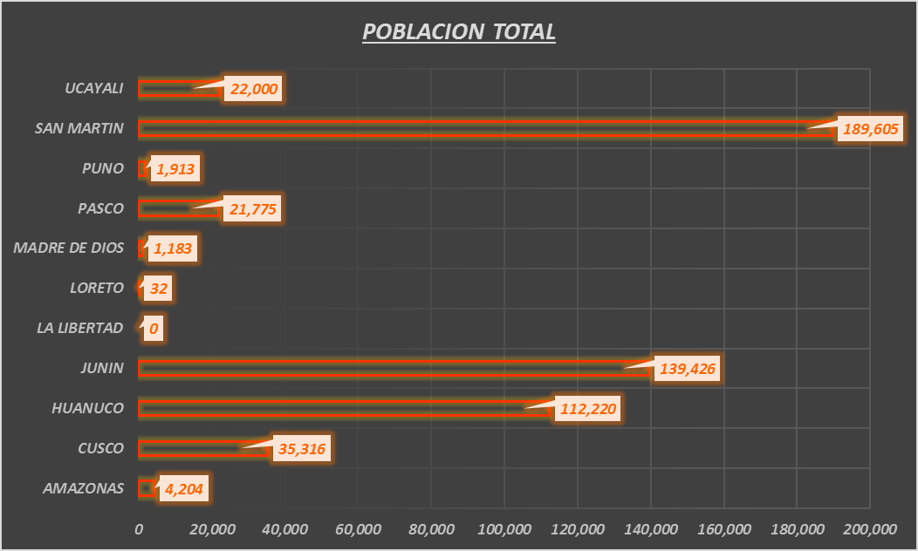
Población expuesta por Movimientos en Masa
527,674 Total de Pobladores

Slide 12
Consultas:
soporte-sigrid@cenepred.gob.pe

